Slide 1
Challenge de rendu et de dynamique physique
INFO4900 - Sujets avancés en informatique
​​
Dyhia Hamouche
Taieb Jemni
Francis-René McLaughlin
Hugo Sonier

Slide 2
Introduction
Notre projet consiste à créer une scène 3D réaliste intégrant :
un rendu visuel de qualité (matériaux, textures, éclairage),
une dynamique physique (gravité, collisions, chute, roulement),
une déformation crédible (balle souple après l’impact),
ainsi qu’une animation pour rendre la scène plus vivante.
Nous avons choisi de représenter une table avec un verre, une cuillère métallique, une balle souple et un chat animé qui interagit avec la scène.

Slide 3
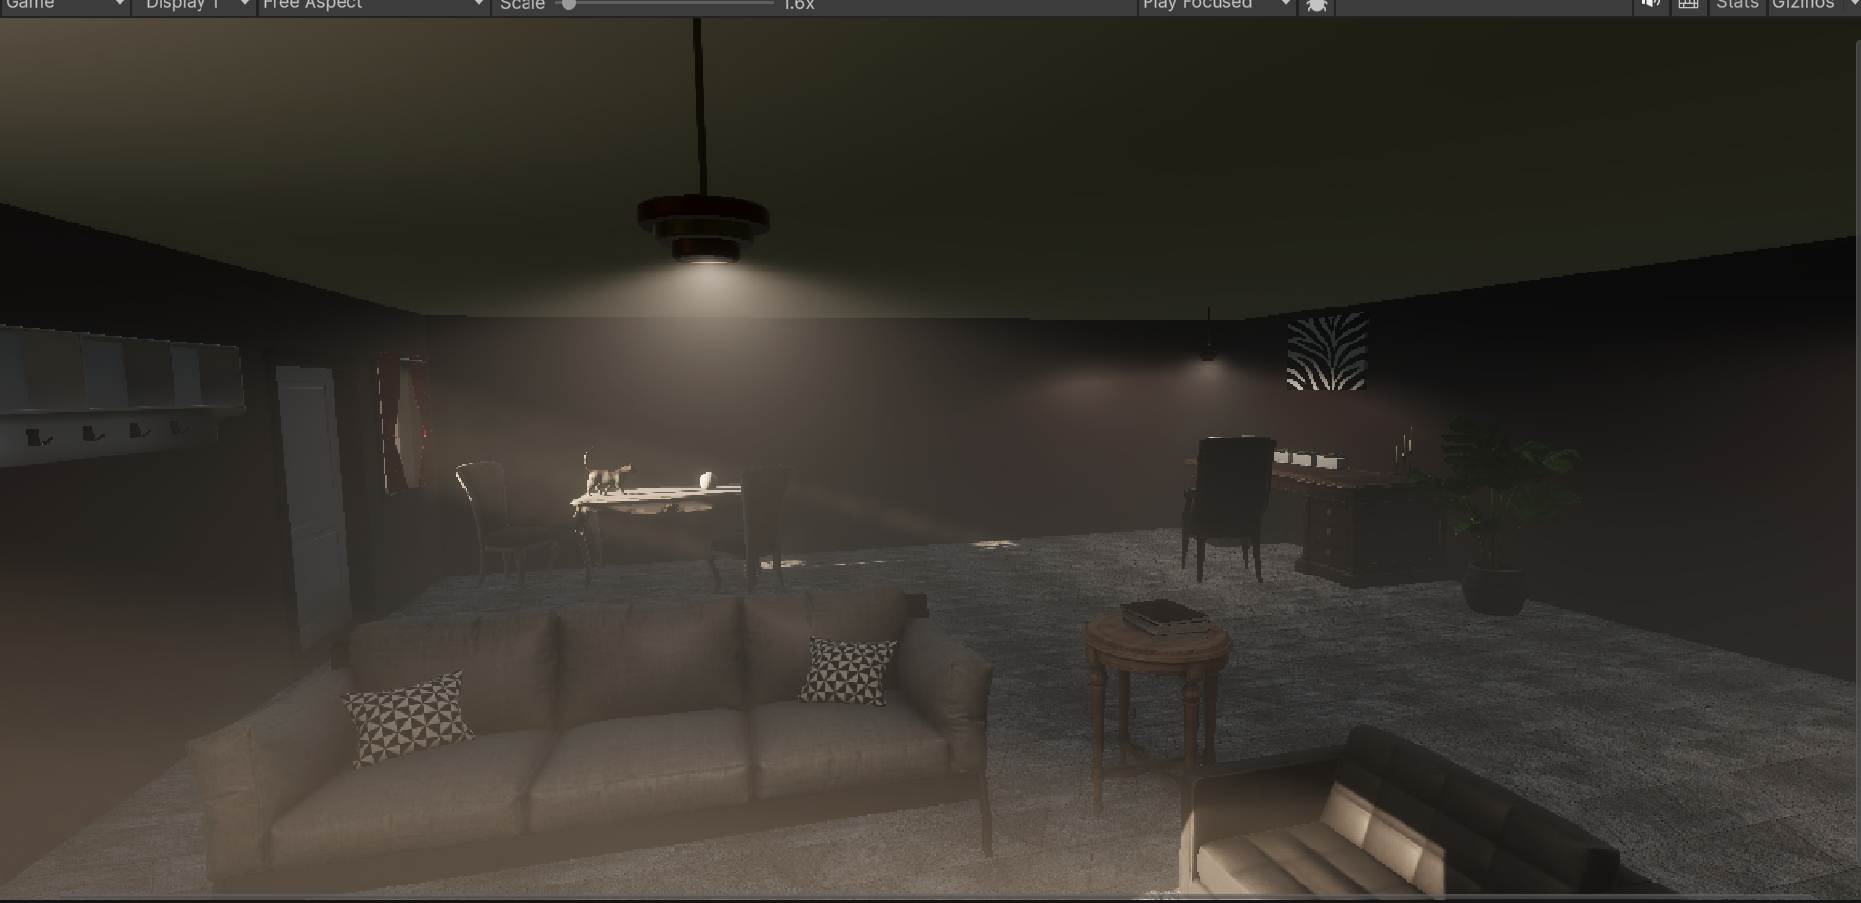
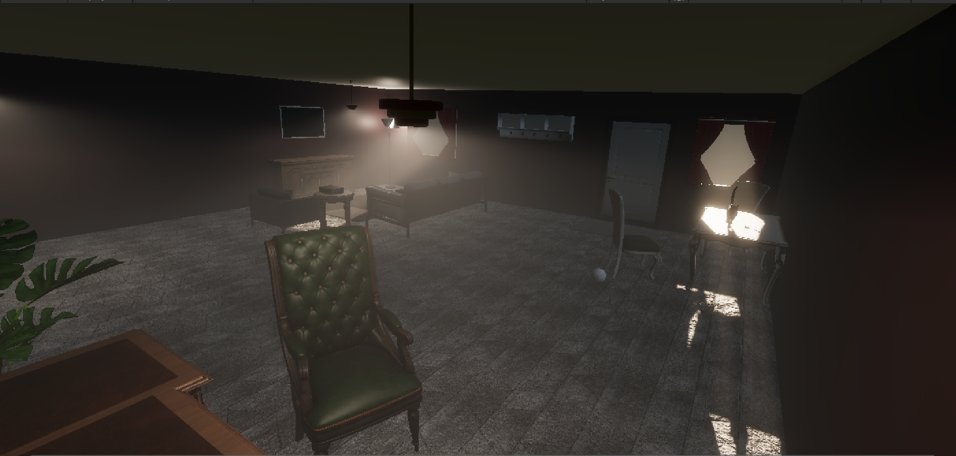
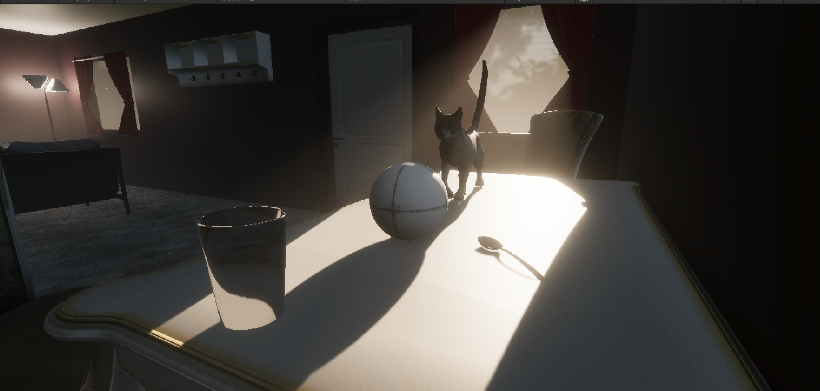
Description générale de la scène
Ce que contient la scène
Une table comme élément central
Un verre transparent et une cuillère métallique posés sur la table
Une balle souple capable de se déformer à l’impact
Un chat animé qui se déplace sur la table et interagit avec la balle

Slide 4
RÉalisme visuel ( Matériaux et textures)
Pour améliorer le réalisme visuel de la scène, nous avons configuré et ajusté plusieurs matériaux et textures selon les besoins des objets :
Nous avons importé différentes textures haute résolution (Base Map, Normal Map, Roughness, Metallic) afin de reproduire fidèlement les surfaces.
Chaque objet a reçu un matériau HDRP pour tirer avantage du rendu physique réaliste (PBR).
Pour les éléments en métal (comme la cuillère), nous avons augmenté la valeur de Metallic et Smoothness pour obtenir un reflet propre et naturel.
Pour le verre, nous avons utilisé un matériau transparent HDRP, en ajustant l’indice de réfraction et la transmission de la lumière.
Nous avons également adapté la normal map de certains objets (comme le bois de la table) pour ajouter du relief et rendre la surface plus crédible.
Lorsque certains assets n’avaient pas de textures ou étaient trop sombres, nous avons modifié manuellement les matériaux pour garantir une cohérence visuelle dans toute la scène.

Slide 5
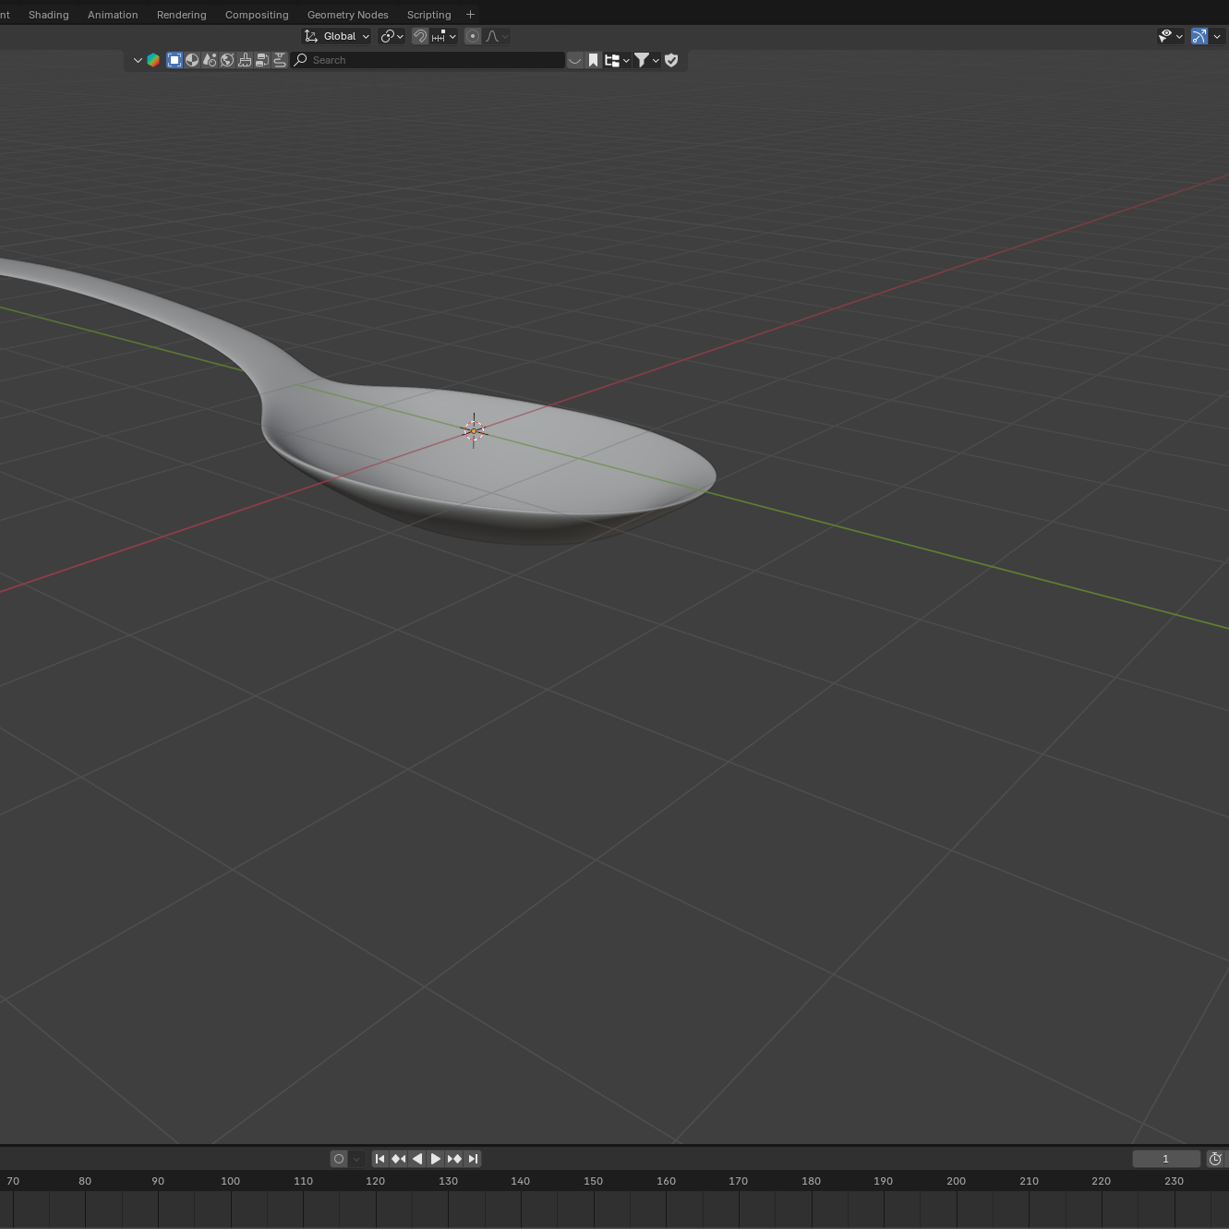
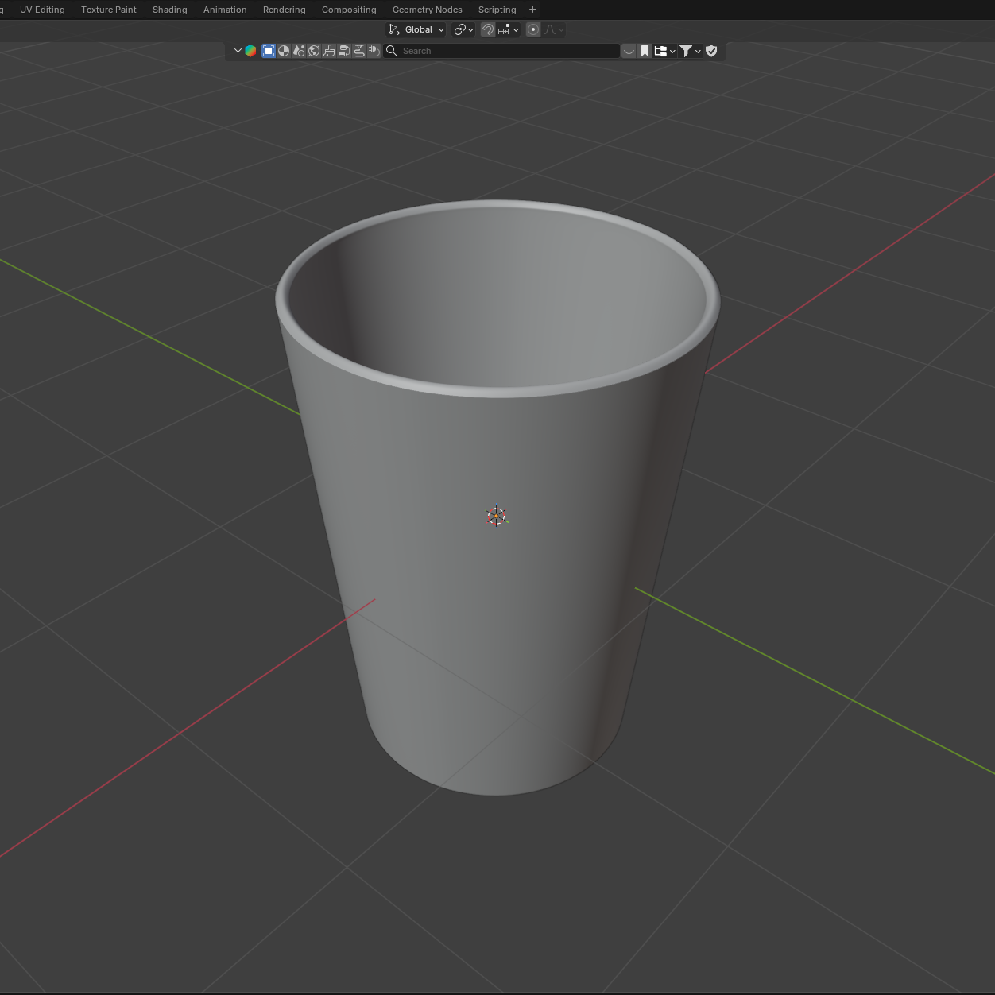
Modélisation des objets
Intégration
Logiciel
Objets modélisés
Format FBX
Ajustement de la taille et positions
Application des matériaux
Blender
Cuillère
Verre

Slide 6
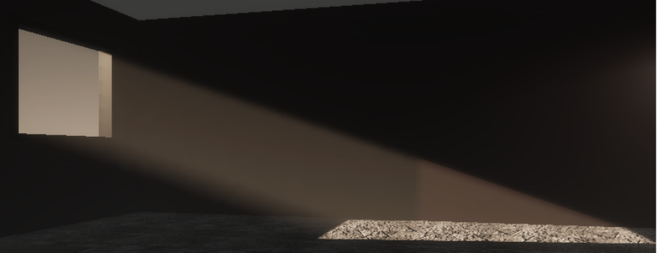
Éclairage et ambiance
Lumière directionnelle (Directional Light)
Simule la lumière du matin provenant d'une fenêtre
Teintes légèrement chaudes pour créer une ambiance chaleureuse
Shadowmap à 2048 pour des ombres nettes et sans artefacts
Orientation ciblée vers la fenêtre pour un éclairage naturel
Global Volume et exposition
Exposition fixe (Fixed Exposure) pour un contrôle précis de la luminosité
HDRI Sky pour l'éclairage ambiant et les réflexions environnementales
Amélioration du réalisme des matériaux réfléchissants (verre, cuillère)
Volumetric Fog (Brouillard volumétrique)
Rend la lumière visible dans l'espace 3D
Crée des rayons lumineux (god rays) traversant la fenêtre
Renforce l'atmosphère et la profondeur de la scène
Ambiance générale recherchée
Atmosphère d'intérieur calme, naturelle et lisible
Mise en valeur de la table et des objets
Éclairage optimal pour l'animation du chat et le mouvement de la balle

Slide 7
Caméra et composition
La caméra est positionnée de façon à :
offrir une vue claire sur la table et les objets,
suivre l’animation du chat,
permettre de bien observer la chute et la déformation de la balle.
Un script simple et une caméra fixe ont été utilisée pour garantir une composition stable.

Slide 8
Animation du chat
--> Modèle 3D importé depuis Sketchfab " Realistic Animated Walking Cat 3D Model – burgeonitsolutions"
Importation dans Unity
Format FBX avec armature + textures
Configuration d’un Animator avec une animation de marche et transition automatique vers l’Idle
Fonction du chat dans la scène
Le chat marche automatiquement vers sa destination
Il pousse la balle avec sa patte grâce à une détection de proximité
Cela déclenche le mouvement physique de la balle
Script C# :
- MoveToPoint() : - Déplacement progressif via Vector3.MoveTowards
- Rotation douce avec Quaternion.Slerp
- HandleBallHit() : - Calcul de distance patte ↔ balle
- Application d’un AddForce(ForceMode.Impulse) quand la patte est proche
Animation : - Activation automatique de isWalking au début
- Passage vers Idle quand la cible est atteinte

Slide 9
Physique de la balle
Création de la balle souple
Sphère générée avec ProBuilder (high poly, 4 subdivisions).
Ajout d’un Rigidbody (Interpolate + Continuous Detection) pour une physique stable.
Application d’un Physics Material pour obtenir un léger rebond.
Déformation à l’impact
Unity ne gérant pas nativement la déformation, un script C# personnalisé a été développé pour :
détecte la force et la position de chaque collision,
identifie les vertices proches de l’impact,
déplace ces vertices dans le sens opposé au choc.
Utilisation d’un ratio de Poisson pour conserver le volume de la balle.
Retour progressif à la forme initiale grâce à une interpolation (Lerp).
--> Balle qui se déforme au sol, puis reprend sa forme de manière progressive et réaliste.

Slide 10
Interaction Physique
Pour assurer une interaction physique réaliste dans la scène, nous avons ajouté des Rigidbodies et des Colliders aux objets lorsque nécessaire:
Nous avons attribué un Rigidbody aux objets qui devaient réagir à la gravité ou aux forces physiques .
Nous avons placé des Box Colliders ou Mesh Colliders sur les objets statiques (table, murs, meubles) afin d’assurer des collisions précises sans alourdir la simulation.
Lorsque la géométrie était simple, nous avons privilégié le Box Collider pour optimiser la performance.
Cette configuration nous a permis de garantir que chaque objet réagissait correctement lorsqu’il tombait, roulait ou entrait en contact avec un autre élément de la scène.

Slide 11
Merci

